Slide 1
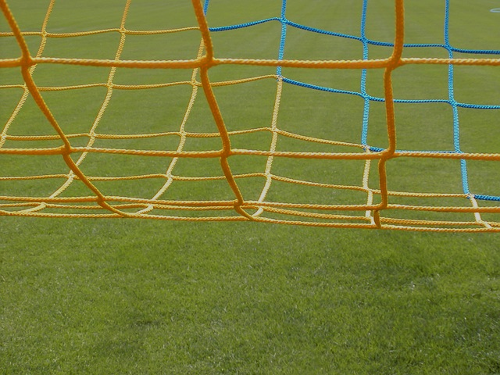

ANALYS AV RESULTAT
Vad behöver våra elever för att lyckas?
Notes:
Nedan följer era tider och platser fredagen den 8 januari på Spångholmsskolan
08.00-08.10 Gruppindelningar i sal a4, medtag dator
08.15-09.00 Sal a1 Språkstörning, Linda Tuvegård
Sal a2 Neuropsykiatriska svårigheter, Håkan Gunér
Sal a3 Alternativa verktyg, Johan Palmgren
Sal a4 Vad behöver våra elever för att lyckas, Michael Rystad
09.15-10.00 Sal a1 Språkstörning, Linda Tuvegård
Sal a2 Neuropsykiatriska svårigheter, Håkan Gunér
Sal a3 Alternativa verktyg, Johan Palmgren
Sal a4 Vad behöver våra elever för att lyckas, Michael Rystad
10.15-11.00 Sal a1 Språkstörning, Linda Tuvegård
Sal a2 Neuropsykiatriska svårigheter, Håkan Gunér
Sal a3 Alternativa verktyg, Johan Palmgren
Sal a4 Vad behöver våra elever för att lyckas, Michael Rystad
11.15-12.00 Sal a1 Språkstörning, Linda Tuvegård
Sal a2 Neuropsykiatriska svårigheter, Håkan Gunér
Sal a3 Alternativa verktyg, Johan Palmgren
Sal a4 Vad behöver våra elever för att lyckas, Michael Rystad
12.00-12.45 Skolan bjuder på lunch i skolans matsal

Slide 2
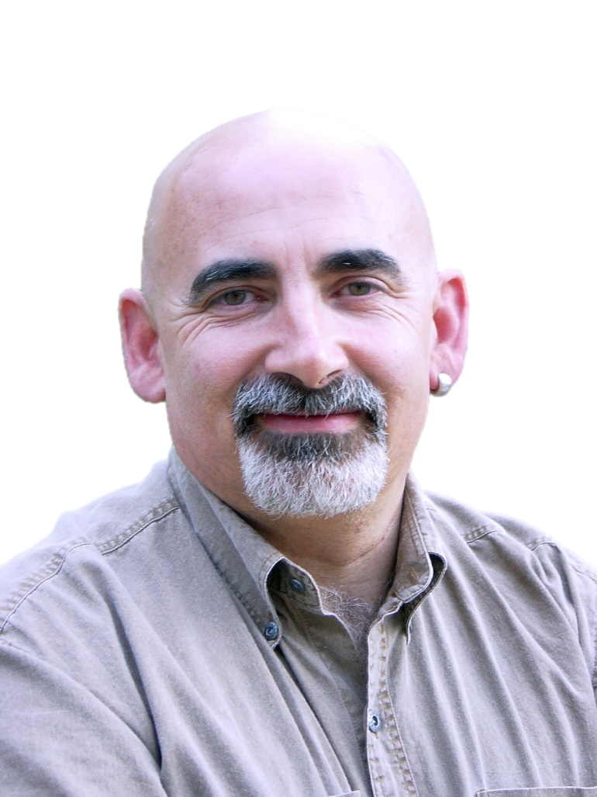
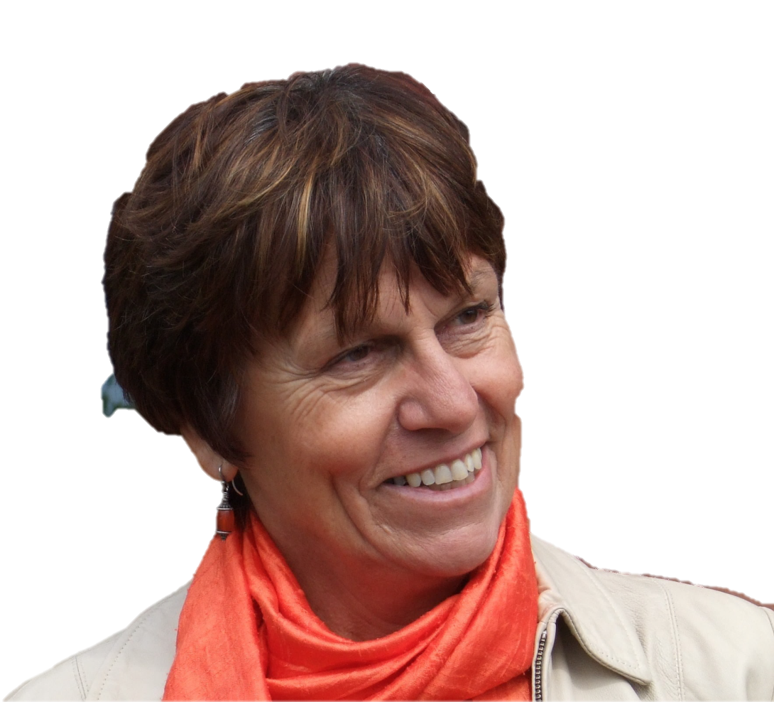
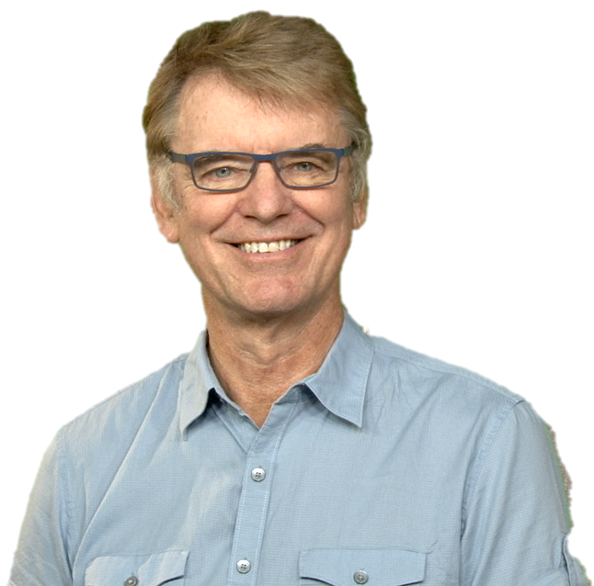

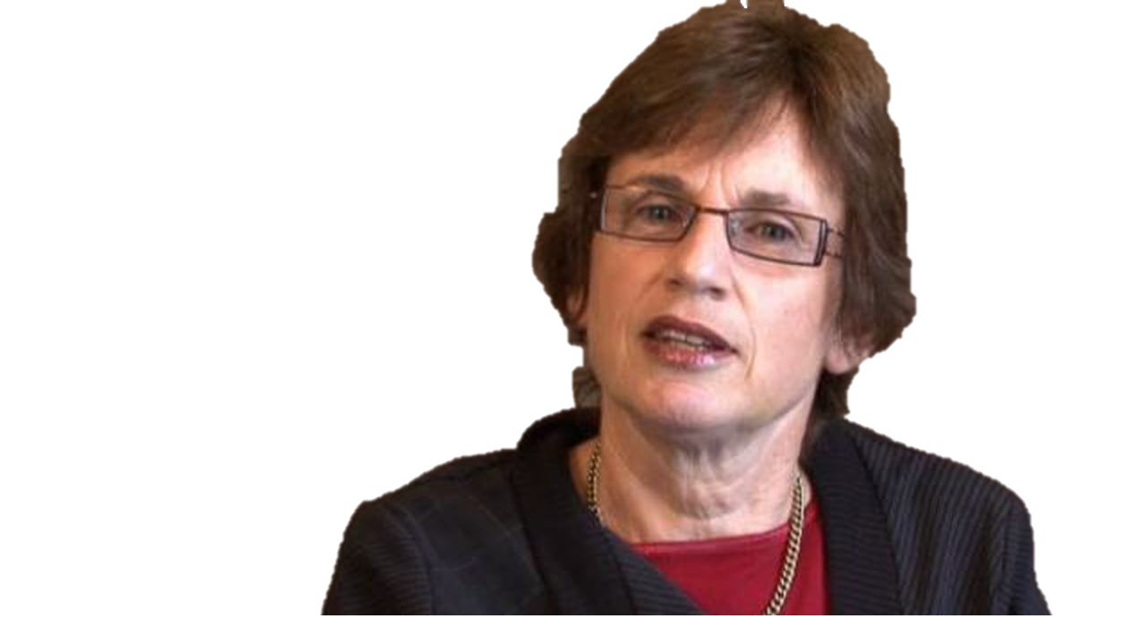
”Utbildningen ska vila på vetenskaplig
grund och beprövad erfarenhet.”
Skollagen (2010:800,1 kap,5§)

Slide 3

”Vad är syftet med att analysera resultat och
vilka svar söker vi?”
Notes:
Bikupa?
Vad är syftet med att analysera resultat och vilken typ av svar letar vi efter?
Alla pratar om att det är svårt med analys av resultat:

Slide 4
Undervisning
För att anpassa
undervisningen
Professionsutveckling
Ett stöd för skolans utvecklingsarbete

Slide 5

Resultatanalys
i undervisning
Anpassa undervisningen och säkerställa att alla eleverna utmanas och utvecklas
VARFÖR
Notes:
Anpassa undervisningen efter elevernas kunnande
Säkerställa att alla eleverna aktiveras, utvecklas och följer med i undervisningen

Slide 6
Resultatanalys
i undervisning
Vad visar eleverna för kunnande
utifrån kunskapskrav och läroplansmål?
VAD
Notes:
Vad visar eleverna för kunnande/
vilket kunnande behöver de utveckla?
- utifrån kunskapskrav och läroplansmål
Vilka elever utvecklas/ utvecklas inte?
Vilka elever aktiveras/ aktiveras inte?

Slide 7
Resultatanalys
i undervisning
Formativ bedömning – att utvärdera effekterna av undervisning
HUR
Notes:
Formativ bedömning
Skapa aktiviteter som synliggör elevernas lärande
Utvärdera effekterna av undervisning

Slide 8
”Vad behöver lärarna på Spångholmskolan bli bättre
på för att fler ska lyckas?”
Notes:
- Bikupa 2 minuter – utifrån frågan ”Vilka fortbildningsbehov har lärarna på din skola?”
- Fråga som vi ställt många gånger och svarat på : mattelyft, läslyft, BFL, inkludering, 1till1

Slide 9
Elevers behov
Skapa förutsättningar
Utveckling och lärande
Utvärdering
Lärares behov
Resultatanalys för det professionella lärandet
- Helen Timperley
Notes:
Timperley – fel tänkt fråga
Timperley studerat professionellt lärande säger att vi ska börja med elevens behov

Slide 10
Elevers behov
Skapa förutsättningar
Utveckling och lärande
Utvärdering
Lärares behov
Utveckla skolans förmåga att undervisa så
att alla elever lyckas
Notes:
Timperley – fel tänkt fråga
Timperley studerat professionellt lärande säger att vi ska börja med elevens behov
Berätta om Naverlönnskolan, Klågerupsskolan, Marbäcksskolan

Slide 11
Identifierade
behovsområden
”utveckla noggrannhet och uthållighet. Bli bättre på att ställa frågor och ta ansvar för sitt arbete.”
Notes:
Utvärderingarna under två dagar i juni
Stora skillnader och exempel
Men också gemensamma nämnare.
Mål: entreprenöriella kompetens:
Motivation.
Ta ansvar
Inre drivkraft
Självtillit

Slide 12
Elevers behov
Skapa förutsättningar
Utveckling och lärande
Utvärdering
Lärares behov
Utveckla skolans förmåga att undervisa så
att alla elever lyckas

Slide 13
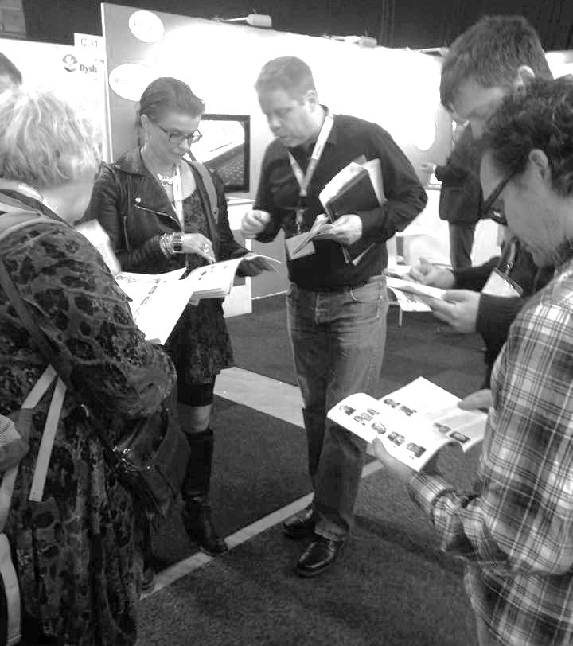
Identifierade behovsområden
Förväntningar och mindset
Värdeskapande pedagogik
Att planera för och aktivera alla i undervisningen
Notes:
Vilka kompetenser framkom?
Vilka blev det till slut?

Slide 14
Elevers behov
Skapa förut-sättningar
Utveckling och lärande
Utvärdering
Lärares behov
Utveckla skolans förmåga att undervisa så
att alla elever lyckas
Notes:
Organisation för kollegialt lärande
Yttre expertis – annan kompetens, analysstöd, handledningsstöd etc
Input som kan omsättas i praktik - litteratur, föreläsningar, studiebesök etc

Slide 15
Modellandets kraft
Kooperativt lärande
Utveckla
elevernas
entreprenöriella
förmåga
Planera för alla
Aktivera alla elever
Värdeskapande pedagogik
En skola där eleverna vill vara
Mindset och lektioner som engagerar
Forskningsöversikt att engagera elever
Notes:
Tid, och form
Ett moment varje vecka. Kollegialt varannan
Målsättning och kompetensområden var klara ➔ fick jag i uppgift att ta fram lärmoduler till Naverlönnskolan
- Sommaren var räddad ☺
-Vilka lärmoduler vi valt ut för Naverlönnskolan?
- Varje vecka genomförs ett moment, men det är bara varannan som man träffas och arbetar kollegialt. Under en termin arbetar arbetslagen med fyra lärmoduler, så detta är underlag för ett års arbete.
-Syftet med dessa är att lära oss att utveckla elevernas entreprenöriella kompetens

Slide 16
Elevers behov
Skapa förutsättningar
Utveckling och lärande
Utvärdering
Lärares behov
Utveckla skolans förmåga att undervisa så
att alla elever lyckas
Notes:
Ta fram kriterier för det som ska utvecklas
Input
Personliga teorier
Diskuteras och omsättas i praktik – testa teorierna
Genomföras och utvärderas ➔ beprövad erfarenhet

Slide 17

Mindset, en lektion som engagerar
Moment A
Läs om Carol Dweck
Titta på filmklipp The power of yet
Läs utdrag ur Erfarenheter från forskning, bedömningsstöd i musik
Titta på filmklipp Label limits learning
Läs Medfödd begåvning mindre viktigt för toppresultat
Titta på filmklipp Undervisningens dramaturgi
Läs Dramaturgi i undervisningen
90-120 min
Notes:
- Moment A – vad innebär det.
Gå igenom lite grann vad som de kan stöta på i en lärmodul.
Tid och form

Slide 18
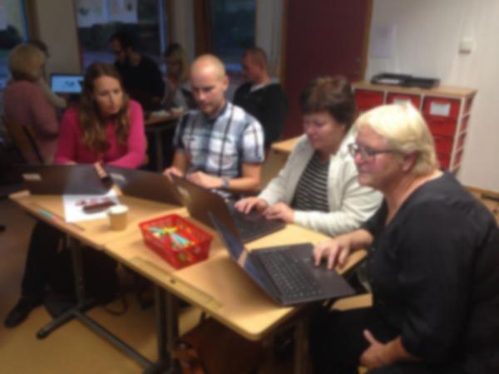
Mindset, en lektion som engagerar
Moment B
Titta på filmklipp
  Dweck om effekterna av beröm (3:26)
Diskussion
  Vad var särskilt intressant/mindre intressant/redan självklart?
  Vad kännetecknar en effektiv lärandemiljö/-sammanhang/-situation?
  Vad kännetecknar en kognitivt engagerande uppgift?
Planera
  Testa era personliga teorier om vad som engagerar eleverna
90-120 min
Notes:
- Tid och form. I arbetslag.

Slide 19

Mindset, en lektion som engagerar
Moment C
Observation
Fokuserar på effekterna på elevernas engagemang
Vilka skillnader i engagemang och ansvar kan du se
Mellan pojkar och flickor?
Mellan de som är låg-, mellan- eller högpresterande?
Mellan de som sitter långt fram, vid dörren, längst bak, utanför klassrummet?
Beteendemässigt, känslomässigt eller kognitivt?
i undervisning
Notes:
Genomförande och observation
Effekterna på eleverna, inte titta på varandra utan på hur vårt agerande påverkar eleverna
- Tid och form
Observation– titta på effekten av vårt nya agerande på eleverna. Stödfrågor som är tänkt som ett stöd för att urskilja mönster.

Slide 20
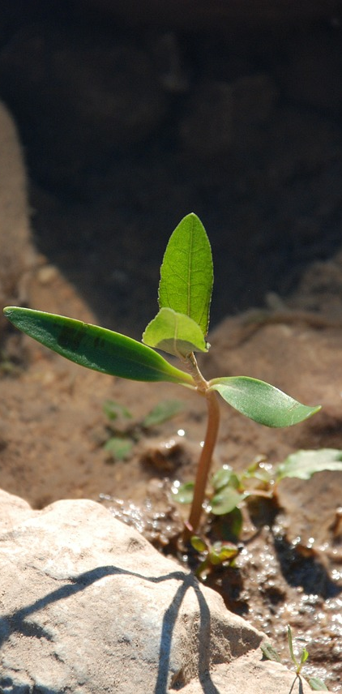
Mindset, en lektion som engagerar
Moment D
1. Diskutera
  - Hur effektivt har det vi gjort varit för att främja elevernas engagemang för och förmåga att ta ansvar för sitt lärande?
2. Sammanfatta
  - Diskutera de viktigaste erfarenheterna ni gjorde under denna del och gör en kort sammanfattning.
45-60 min
Notes:
- Tid och form

Slide 21
Elevers behov
Skapa förutsättningar
Utveckling och lärande
Utvärdering
Lärares behov
Utveckla skolans förmåga att undervisa så
att alla elever lyckas
Notes:
Utvärdering – utifrån identifierad elevförmåga

Slide 22


Timperleytänk
Resultatuppföljning utifrån professionella bedömningar av elevernas förmågor
Fokus på allt innebär fokus på inget
Toppstyrt innehåll kan störa skolors utveckling
”Kill your darlings”
Alla ska lyckas är ett mål och inte en vision
Notes:
Detta tänk får konsekvenser

Slide 23

www.svedala.se/kvutis
Notes:
Hur många känner till sidan?
Kort historik och vem som står bakom
Vad finns på sidan och vad ska jag visa idag
Inlägg

